Slide 1
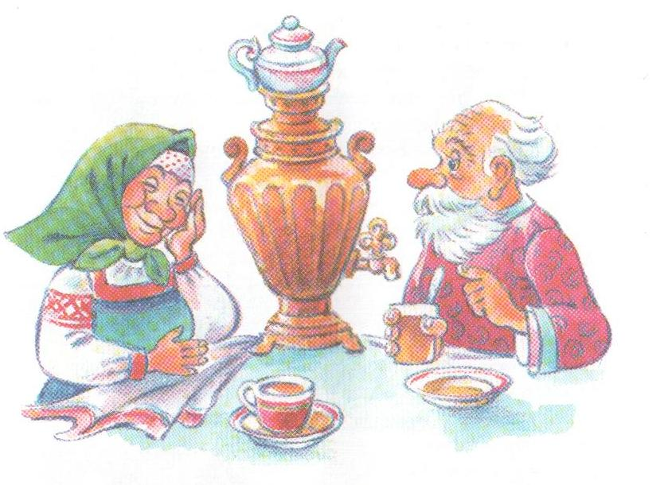
Русская народная сказка
«Колобок»

Slide 2
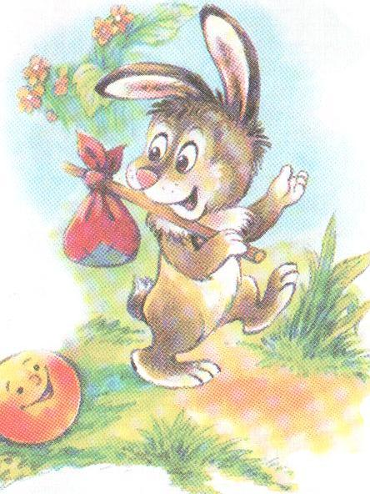

Slide 3
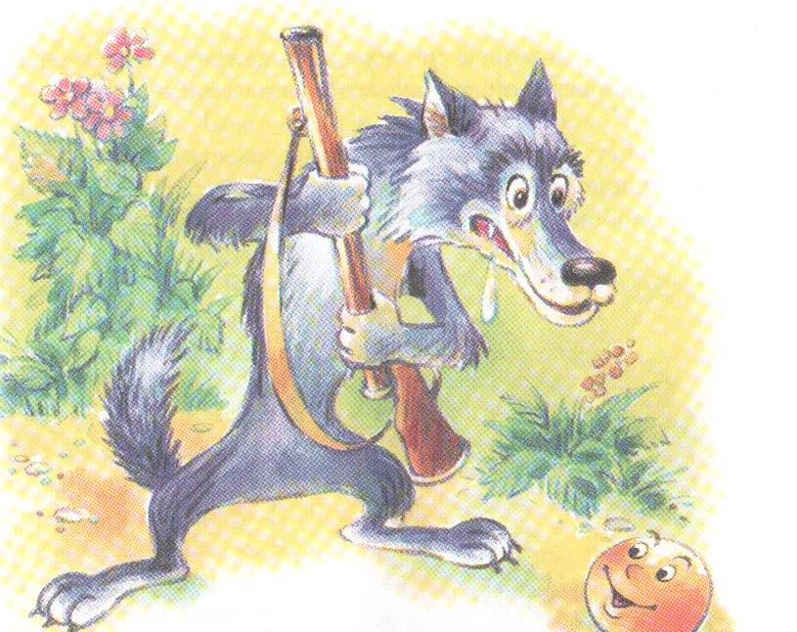

Slide 5
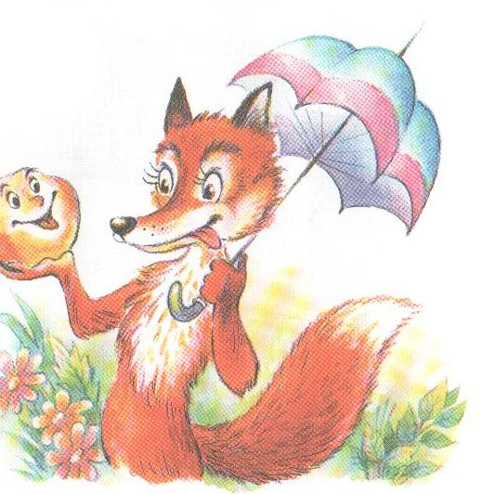

Slide 6
- Славный ты, колобок. Только вот что скажу: без разрешения взрослых нельзя выходить, я тебе помогу вернуться домой.

